Slide 1
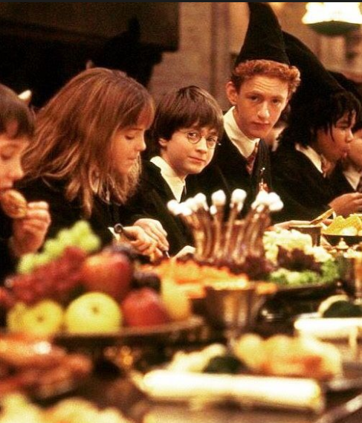
P6 Lesson 3
Food/la nourriture

Slide 2
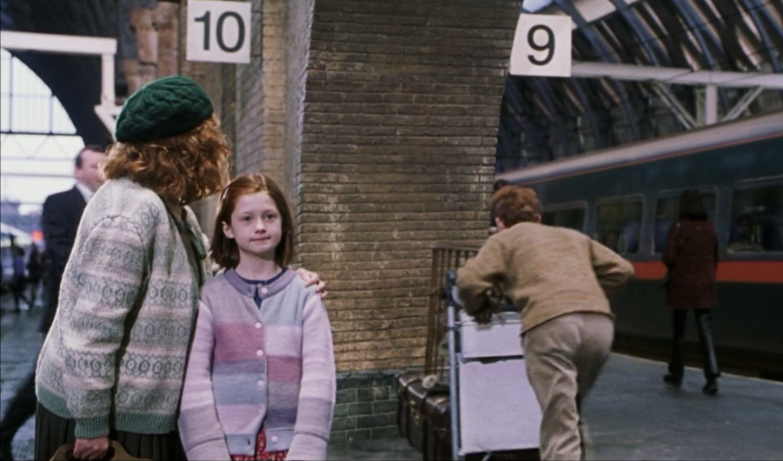

Slide 3
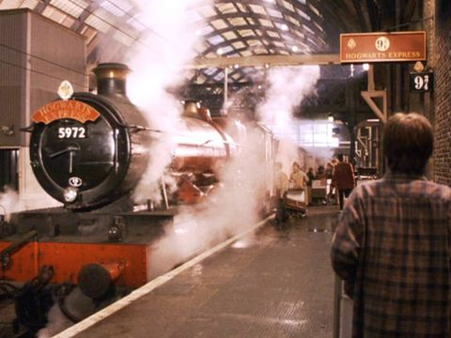

Slide 4
Subject Pronouns
Je | I
Tu | You
Il | He
Elle | She

Slide 5
Aimer = to like
1st | J’aime | I LIKE
2nd | Tu aimes | You LIKE
3rd | Il aime | He LIKES
3rd | Elle aime | She LIKES

Slide 6
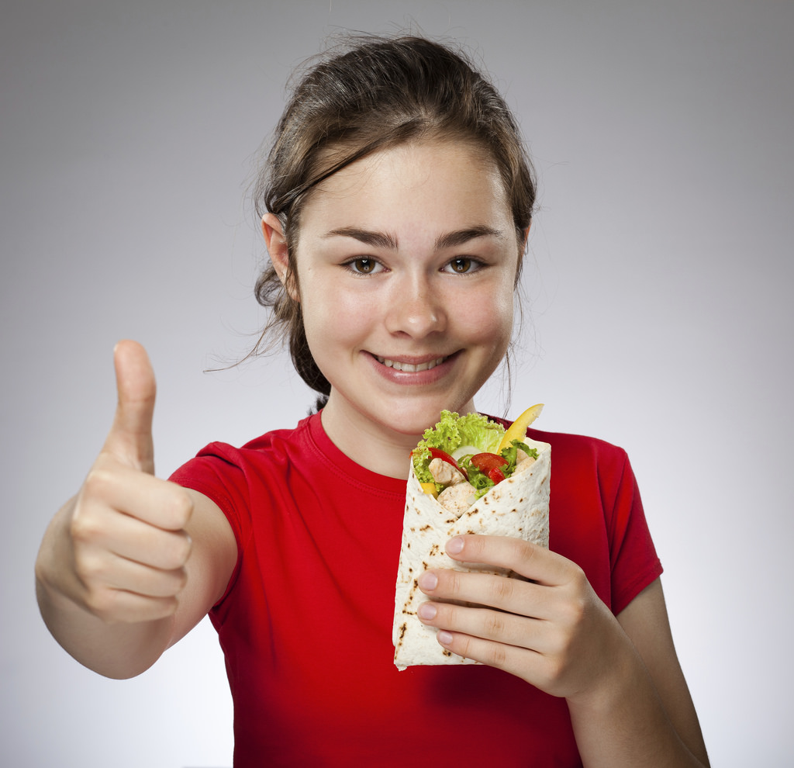
I like the sandwich.
J’aime les sandwichs.

Slide 7
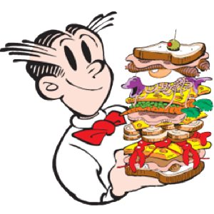
You like the sandwich.
Tu aimes les sandwichs.

Slide 8
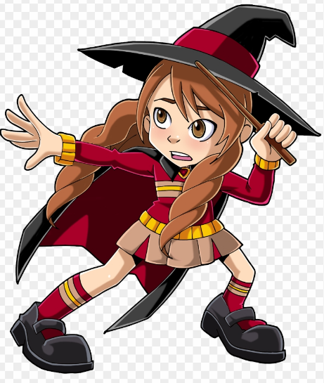

Hermione/She likes the sandwich.
(from most specific to least)
Hermione,elle aime les sandwichs.

Slide 9
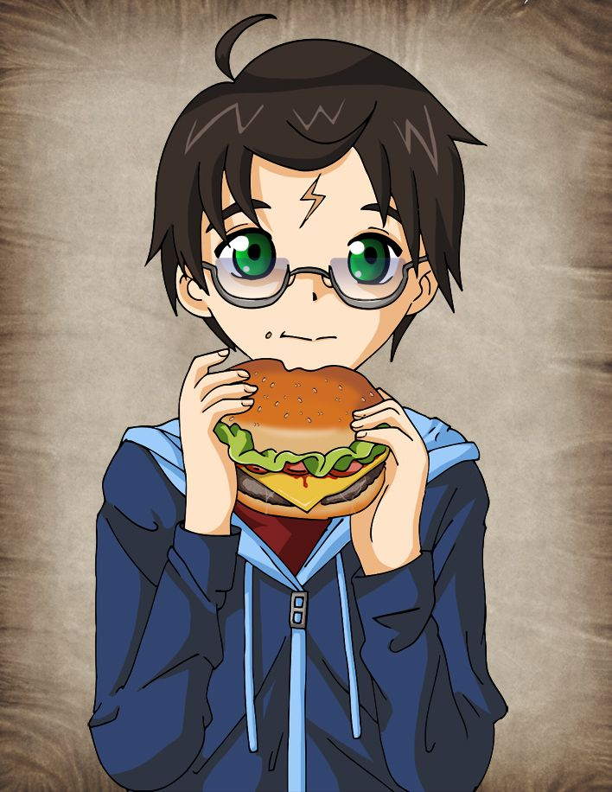
Harry/He likes the sandwich.
Harry, il aime les sandwichs.

Slide 10
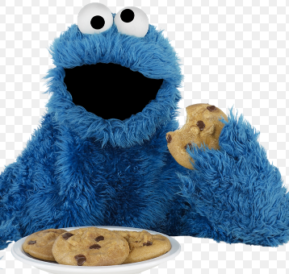
I like the biscuits.
J’aime les biscuits.

Slide 11
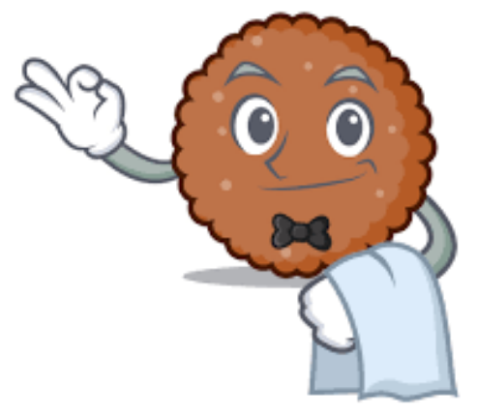
You like the biscuits.
Tu aimes les biscuits.

Slide 12
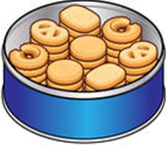
Hermione/She likes the biscuits.
Hermione,elle aime les biscuits.

Slide 13
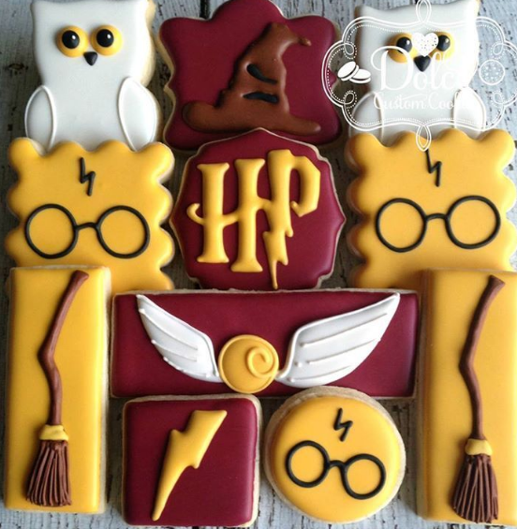
Harry/He likes the biscuits.
Harry, il aime les biscuits.

Slide 14


Tu aimes?
Notes:
Do you like it (singular)?
Do you like it (plural)?

Slide 15

J’aime .......
Notes:
I like it (singular)
I like it (plural)

Slide 16

Je n’aime pas ……
Notes:
I don’t like it (singular)
I don’t like it (plural)

Slide 17
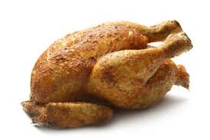
Tu aimes + le poulet?
Notes:
Do you like chicken?

Slide 18
Oui, j’aime + le poulet.
Notes:
Yes, I like chicken.

Slide 19
Non, je n’aime pas + le poulet.
Notes:
No, I don’t like chicken.

Slide 20
Tu aimes + les bananes?
Notes:
Do you like bananas?

Slide 21
Oui, j’aime + les bananes.
Notes:
Yes, I like bananas.

Slide 22
Non, je n’aime pas + les bananes.
Notes:
No, I don’t like bananas.

Slide 23
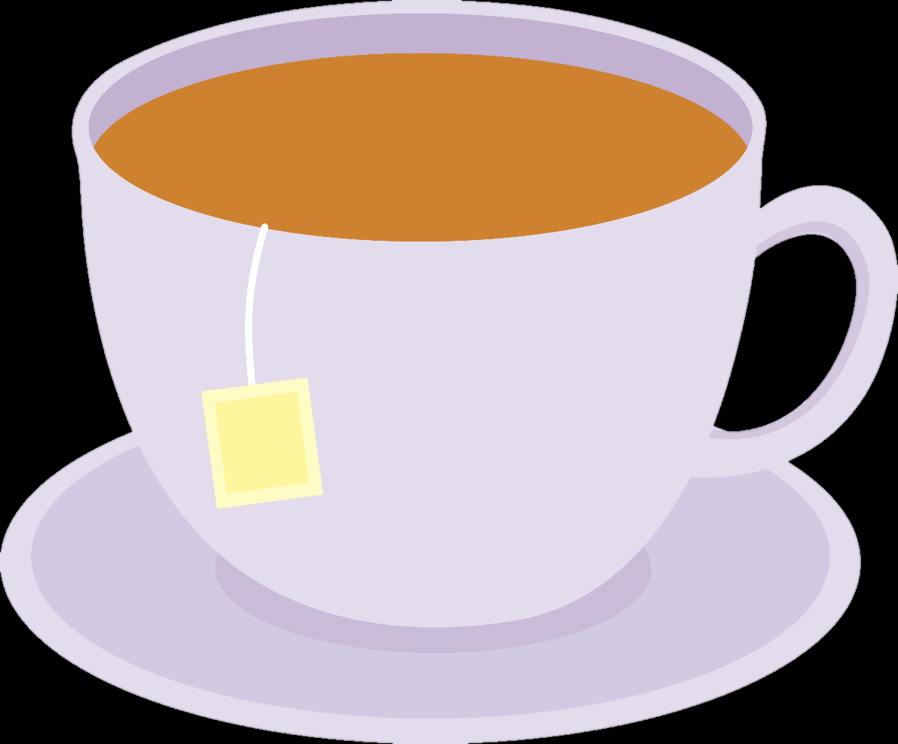
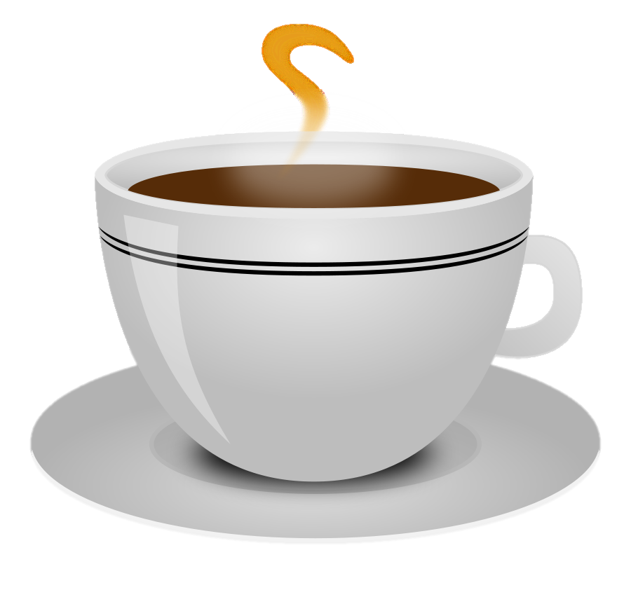
J’aime…..
le thé
mais je préfère…..
le café

Slide 24
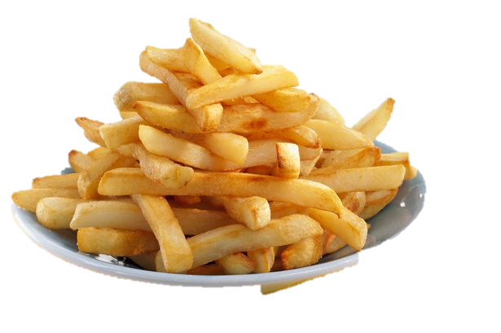
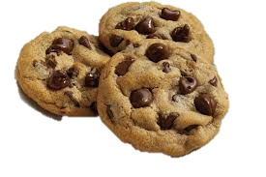
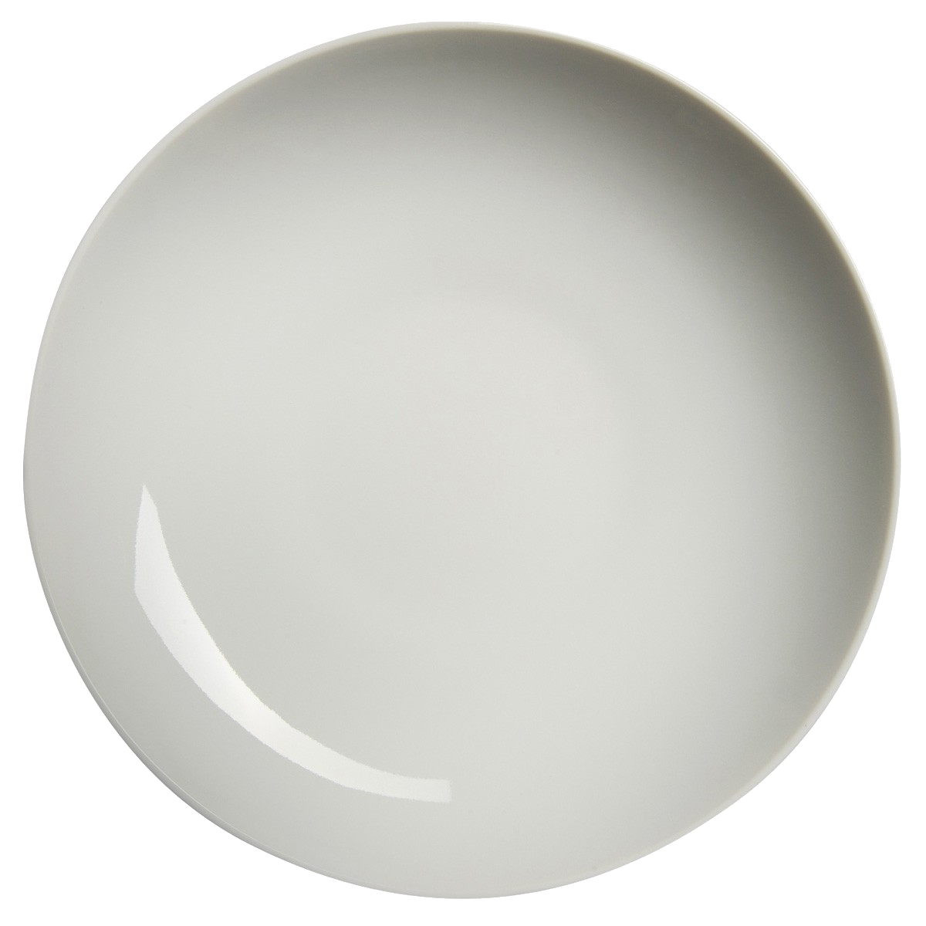
J’aime…..
les frites
mais je préfère…..
les biscuits

Slide 25
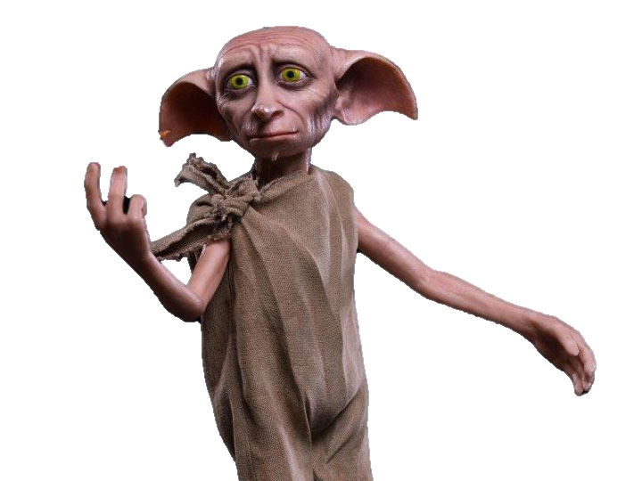
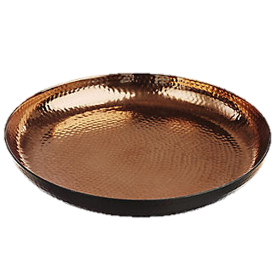
Aparecium!
Notes:
the water

Slide 26

J’aime…..
l’eau
Notes:
the water

Slide 27
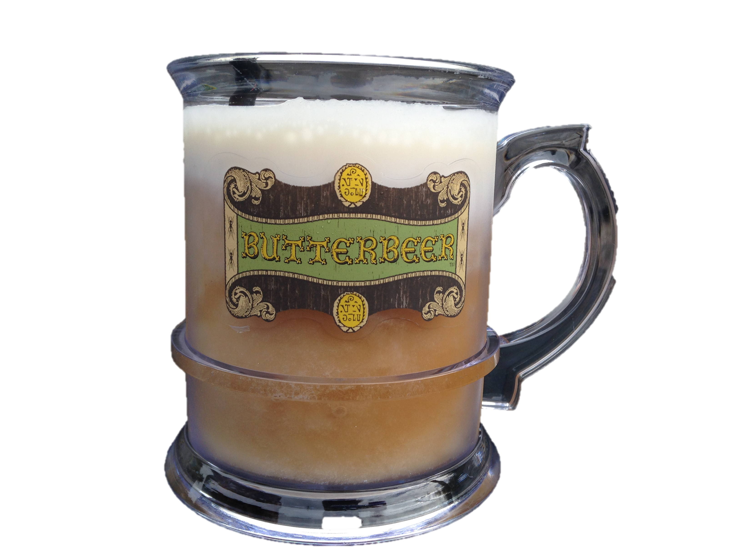
mais je préfère…..
la bière-au-beurre
Notes:
the water

Slide 28
le thé
J’aime…..
Notes:
the tea

Slide 29
le café
mais je préfère…..
…
Notes:
the coffee

Slide 30
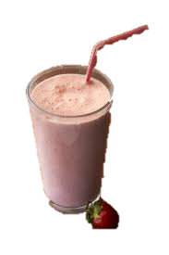
le milk-shake
J’aime…..
Notes:
a milkshake

Slide 31
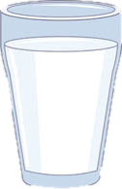
le lait
mais je préfère…..
Notes:
the milk

Slide 32
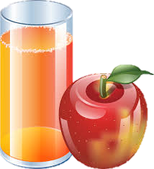
le jus de pomme
J’aime…..
Notes:
the apple juice
In Latin America they also use the word ‘el jugo’ for juice instead of ‘el zumo’.

Slide 33
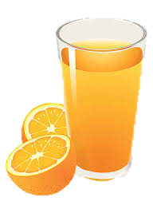
mais je préfère…..
le jus d’orange
Notes:
the apple juice
In Latin America they also use the word ‘el jugo’ for juice instead of ‘el zumo’.

Slide 34
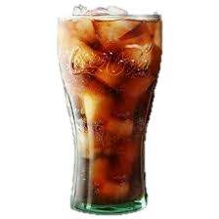
J’aime…..
le Coca-Cola
Notes:
Coca-Cola

Slide 35
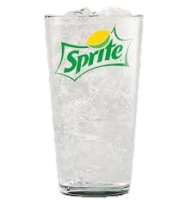
mais je préfère…..
la limonade
Notes:
lemonade (or fizzy drink)

Slide 36
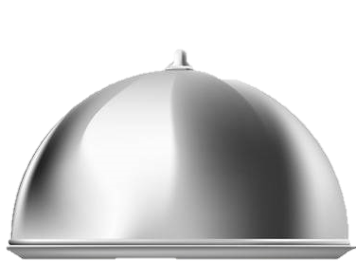
Wingardium Leviosa!

Slide 37
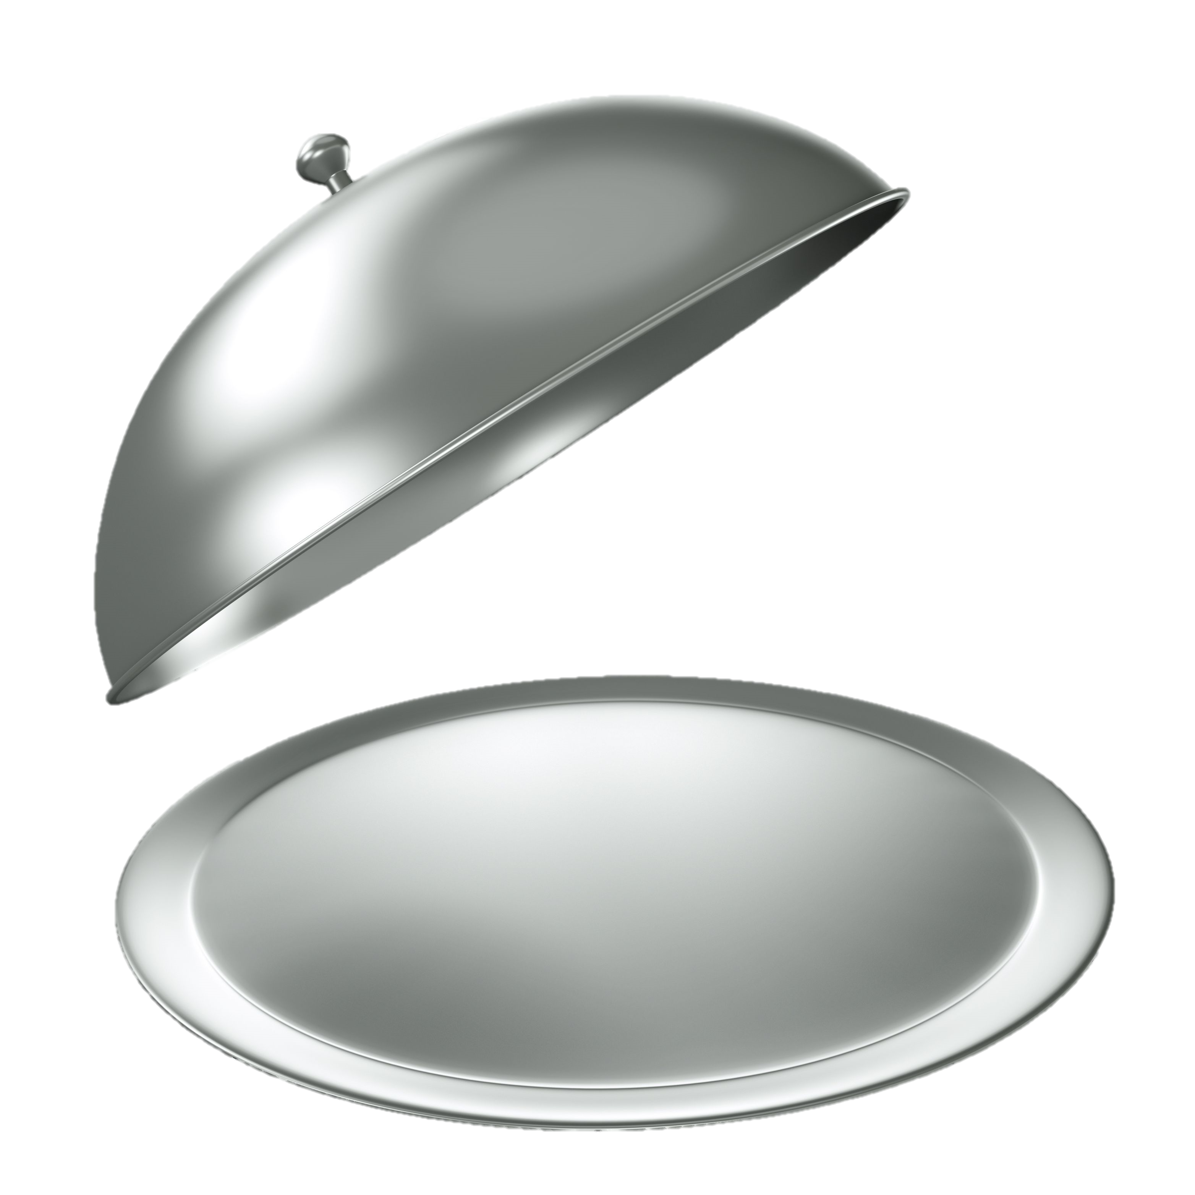
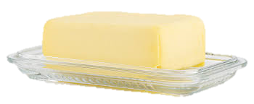
J’aime…..
le beurre
Notes:
the butter

Slide 38
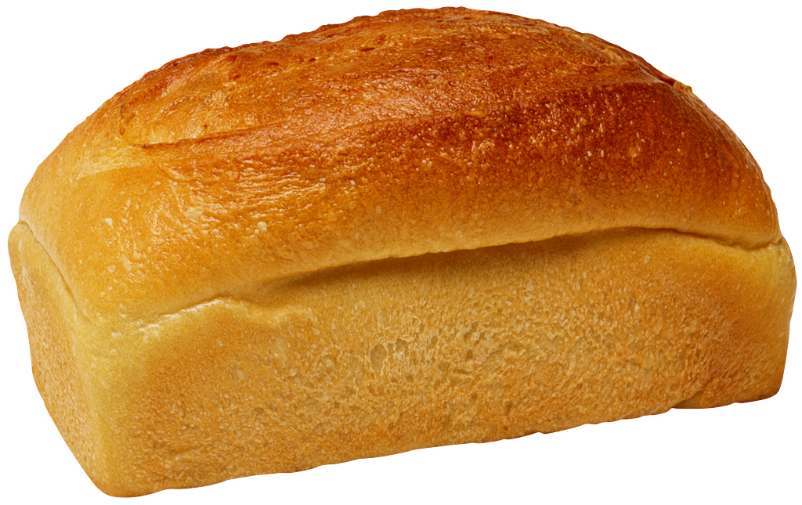
mais je préfère…..
le pain
Notes:
the bread

Slide 39
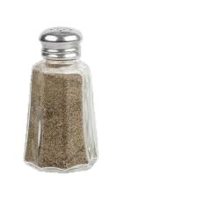
J’aime…..
le poivre
Notes:
the pepper

Slide 40
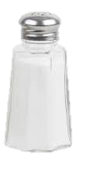
mais je préfère…..
le sel
Notes:
the salt

Slide 41
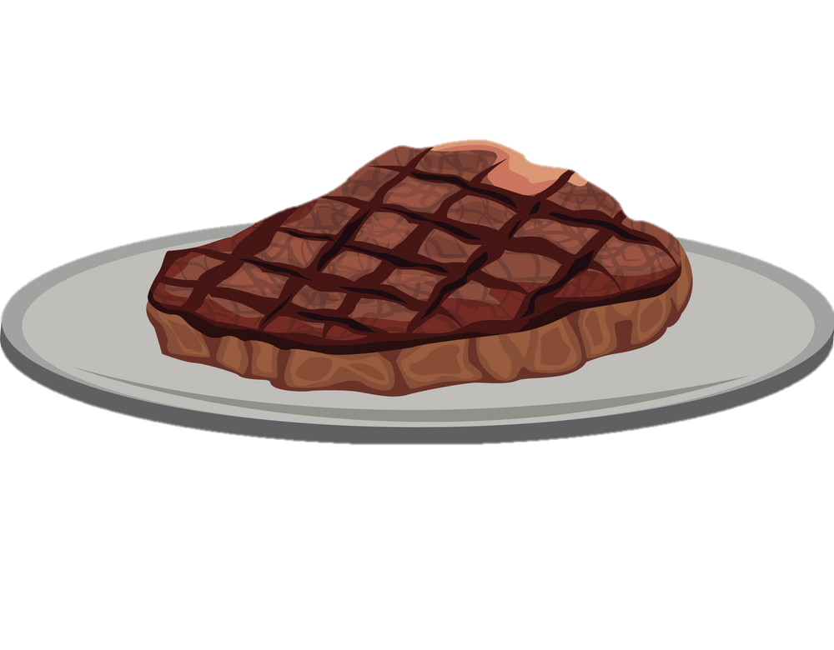
J’aime…..
le veau
Notes:
the beef (strictly means veal)

Slide 42
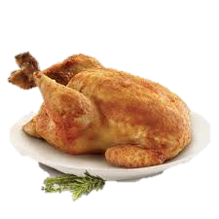
mais je préfère…..
le poulet
Notes:
the chicken

Slide 43
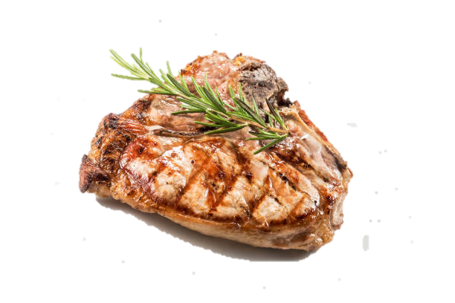
J’aime…..
le roti de porc
Notes:
the pork

Slide 44
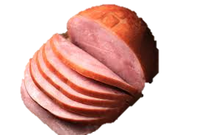
mais je préfère…..
le jambon
Notes:
the ham

Slide 45
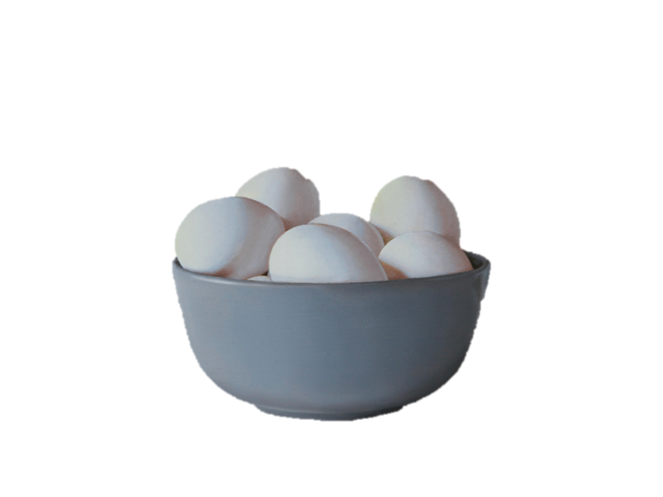
J’aime…..
les oeufs
Notes:
the eggs

Slide 46
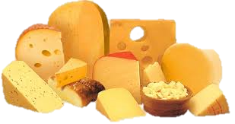
mais je préfère…..
le fromage
Notes:
the cheese

Slide 47
J’aime…..
les frites
Notes:
the chips

Slide 48
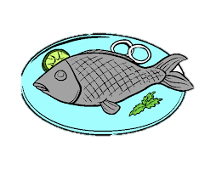
mais je préfère…..
le poisson
Notes:
the fish (once cooked)

Slide 49
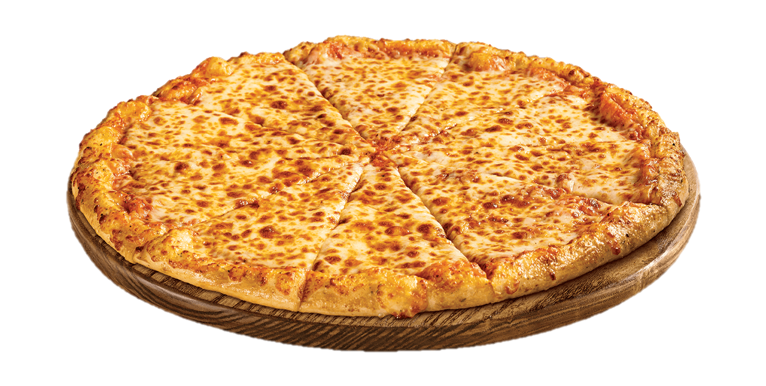
J’aime…..
la pizza
Notes:
the pizza

Slide 50
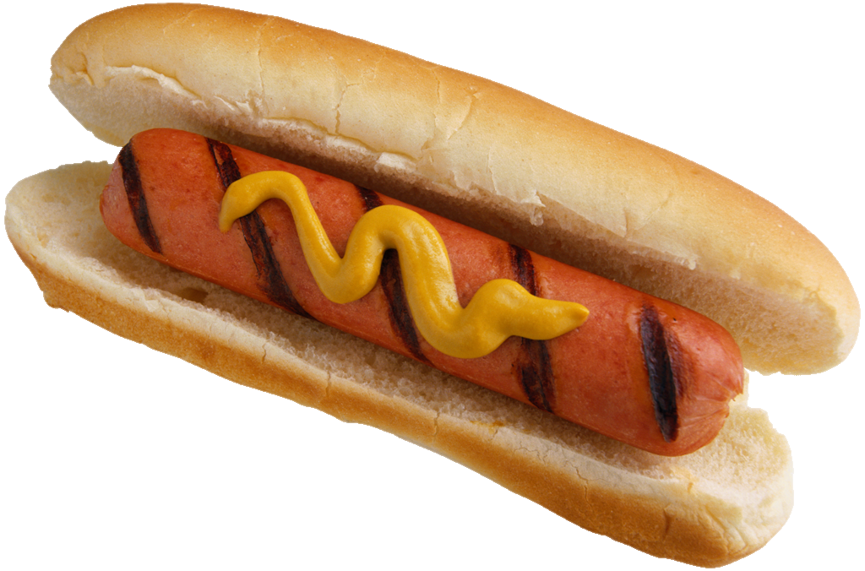
mais je préfère…..
le hot-dog
Notes:
a hot dog

Slide 51
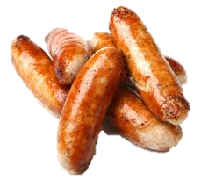
J’aime…..
les saucisses
Notes:
the sausages

Slide 52
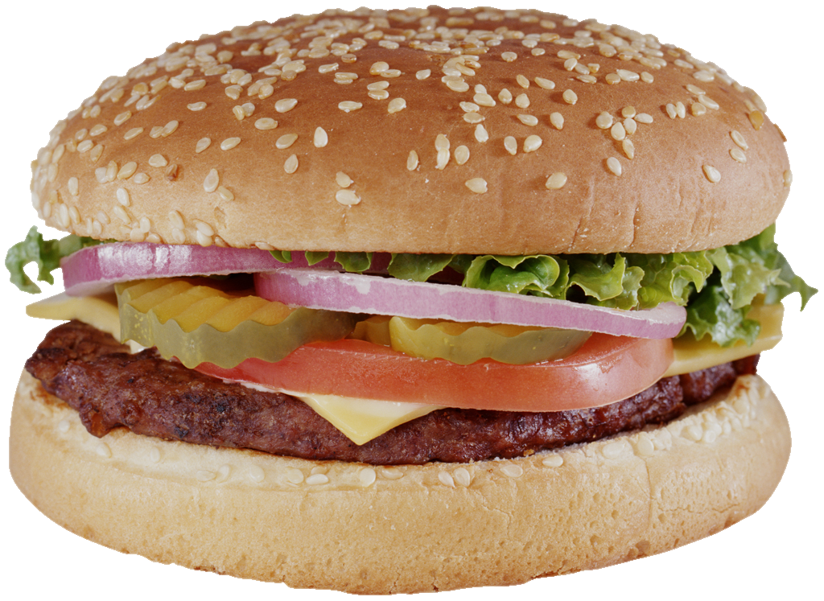
mais je préfère…..
le hamburger
Notes:
a hamburger

Slide 53
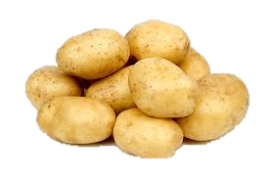
J’aime…..
les pommes de terre
Notes:
the potatoes

Slide 54
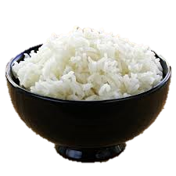
mais je préfère…..
le riz
Notes:
the rice

Slide 55
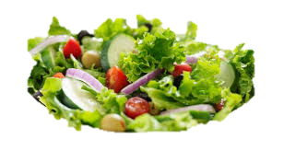
J’aime…..
la salade
Notes:
the salad

Slide 56
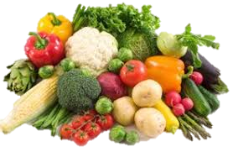
mais je préfère…..
les légumes
Notes:
the vegetable

Slide 57
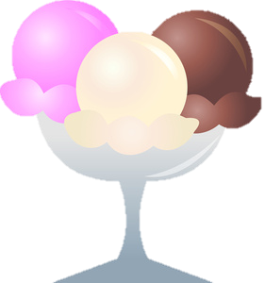
J’aime…..
la glace
Notes:
the ice cream

Slide 58
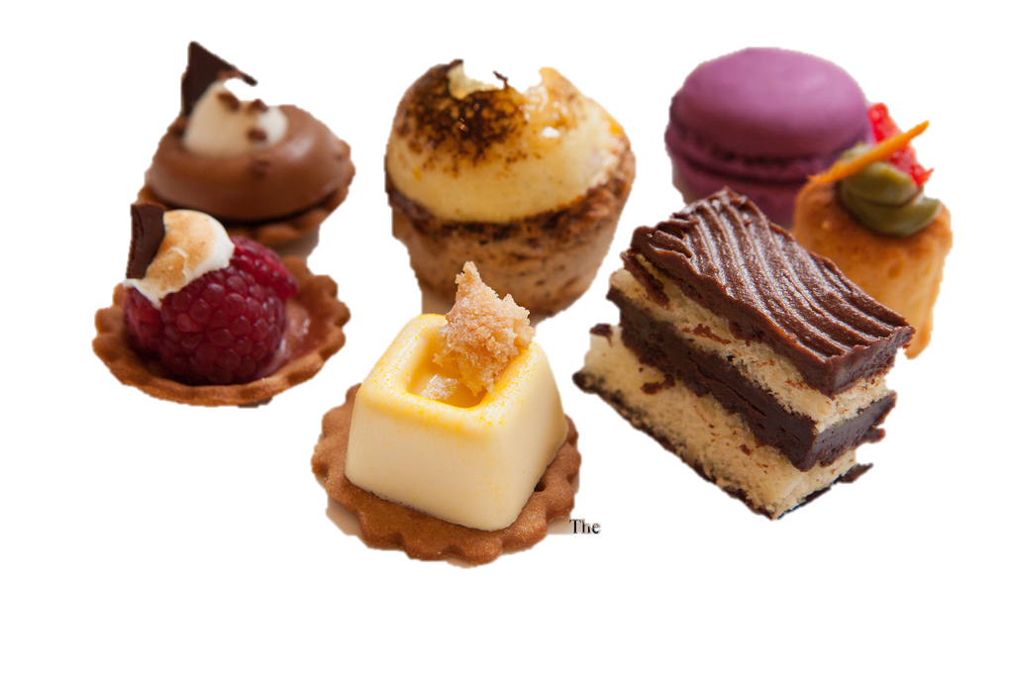
mais je préfère…..
les desserts
Notes:
the dessert

Slide 59
J’aime…….
les biscuits
Notes:
the cookies

Slide 60
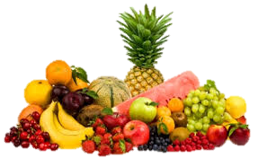
mais je préfère…..
les fruits
Notes:
the fruit

Slide 61

J’aime…..
les sandwichs
Notes:
a sandwich

Slide 62

mais je préfère…..
les gâteaux
Notes:
the cake

Slide 63
There are 4 ways to say ‘the’ in French
We already know 2 (‘le’ and ‘la’)
‘le’ and ‘la’ change when the noun is plural
l’ is used before all singular nouns that begin with a vowel or silent ‘h’:
l’animal
l’hôpital
 | Singular | Plural
Masculine | le → | les
Feminine | la → | les

Slide 64
To make a noun plural
If ends in… | do this… | singular → | plural
vowel/consonant | + s | la fille le garçon | les filles les garçons
s | nothing | le mois | les mois
x or z | nothing | la voix le nez | les voix les nez
Some plurals end in x |  | le chapeau l’animal | les chapeaux les animaux
Common irregular plurals |  | Monsieur Madame Mademoiselle l’oeil (eye) | Messieurs Mesdames Mesdemoiselles les yeux (eyes)

